Slide 1



ISTITUTO
MARIA AUSILIATRICE
SCUOLA PRIMARIA
www.mariausiliatricebibbiano.it

Slide 2
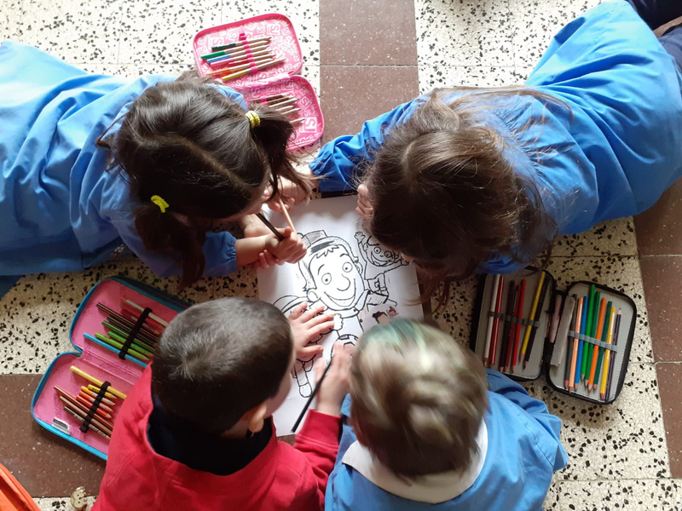


DIMENSIONE
VALORIALE

Slide 3
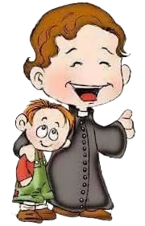
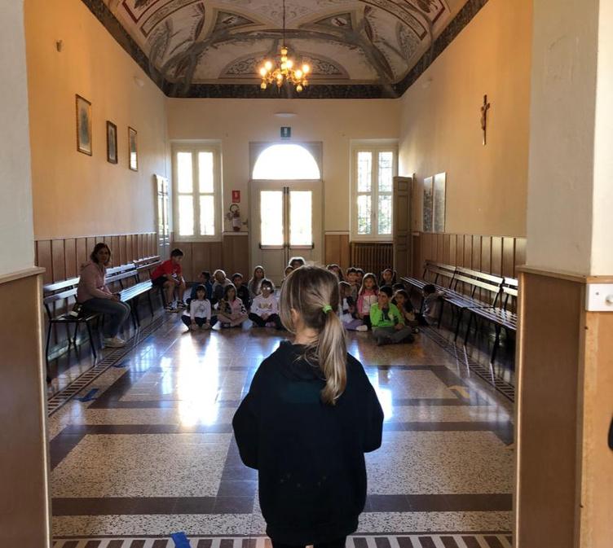
La nostra scuola
si impegna
a porre il/la ragazzo/a
al CENTRO del percorso
culturale e formativo.
Cerca di offrire un AMBIENTE EDUCATIVO caratterizzato dal rispetto e dallo spirito di famiglia, secondo la pedagogia di Don Bosco.
La ragione, la religione e l’amorevolezza sono i pilastri fondamentali su cui si basa l’azione educativa nel carisma salesiano.

Slide 4
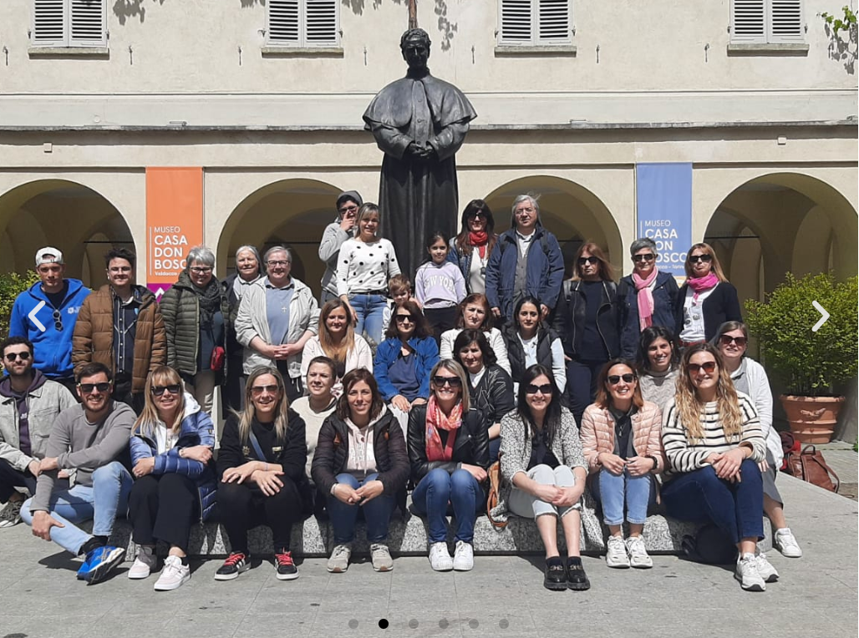
Si sforza di operare in una logica di “COMUNITA’ EDUCANTE” valorizzando: la Collegialità dei docenti e
la Collaborazione delle famiglie
nella condivisione dei valori e dei principi educativi.

Slide 5
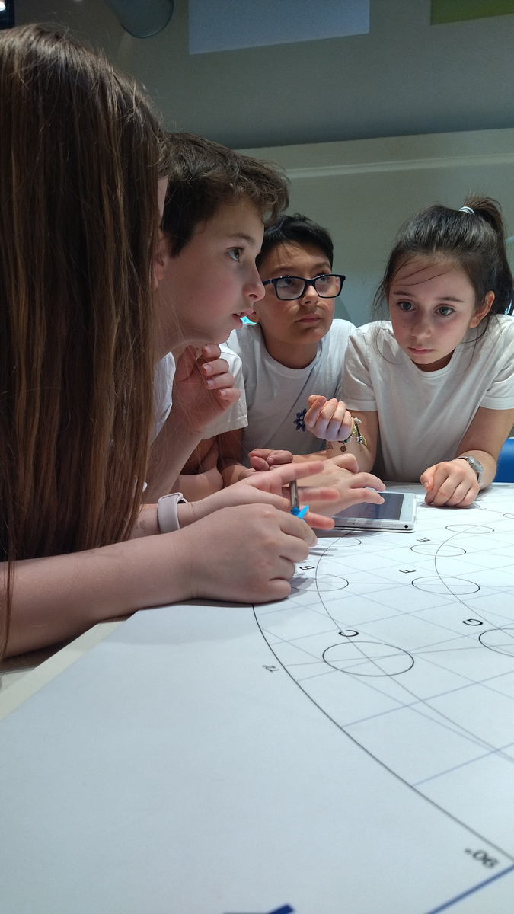
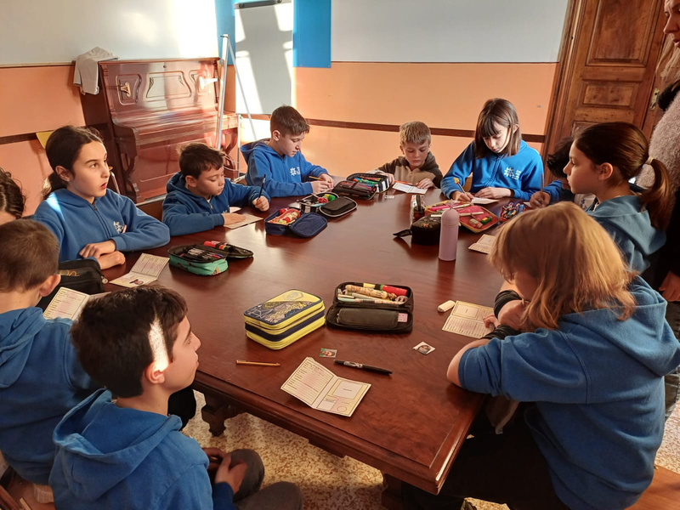
Per fornire strumenti necessari
a un APPRENDIMENTO permanente
e a una CITTADINANZA
consapevole e responsabile.
Per accompagnare gli allievi nel
PERCORSO FORMATIVO integrale

Slide 6
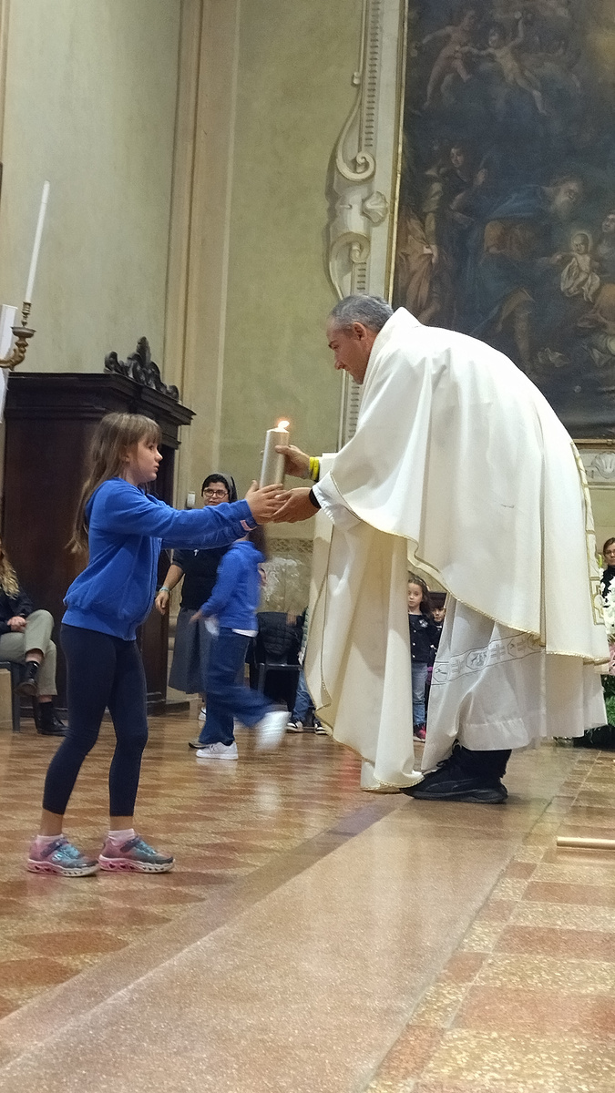
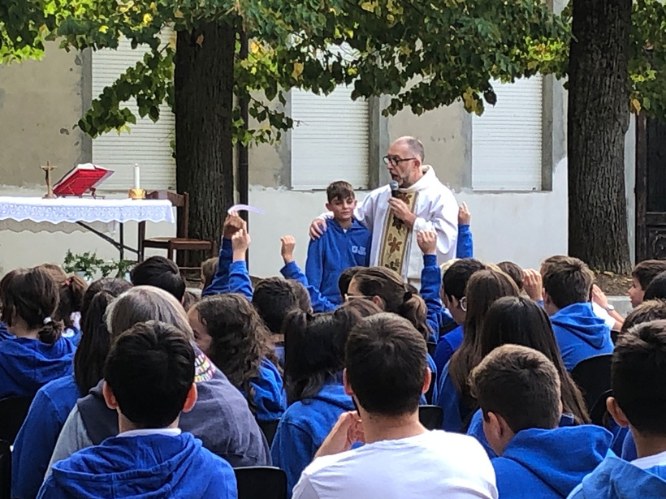
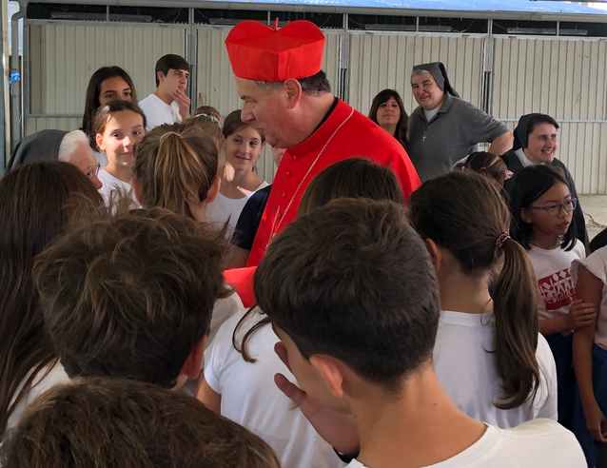
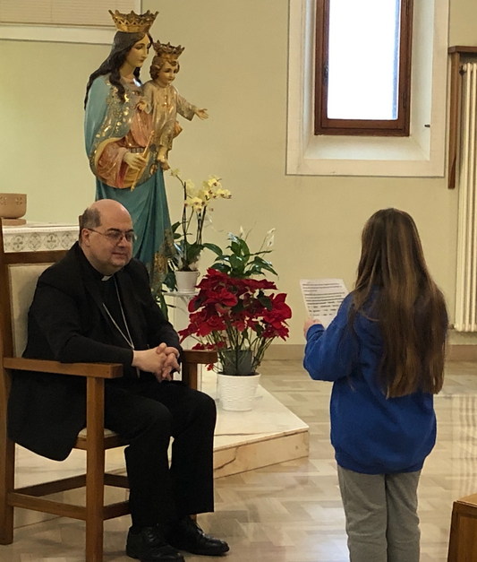
Per facilitare
l’integrazione tra
fede, cultura e vita.

Slide 7
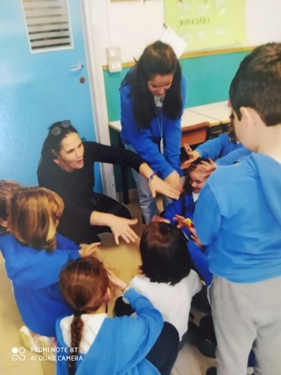
ASPETTI
DISTINTIVI

Slide 8
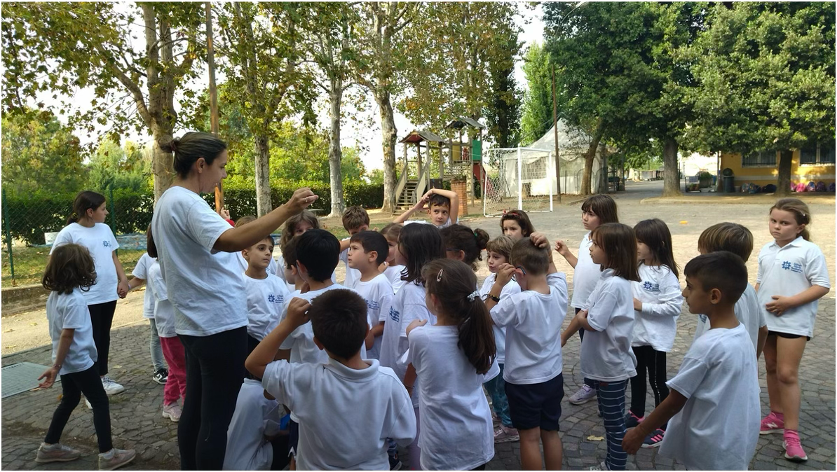
LA PRIMA FELICITA’ DI UN FANCIULLO E’ SAPERSI AMATO.
(DON BOSCO)

Slide 9
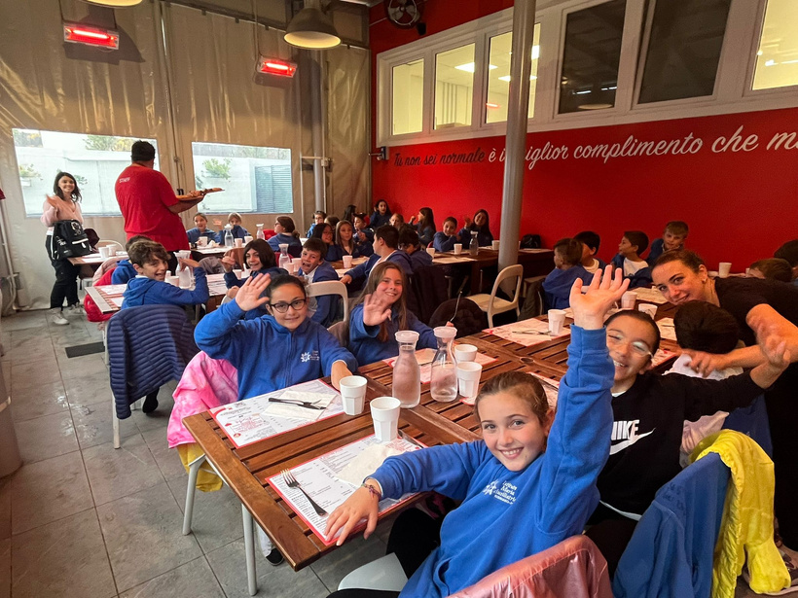
L’EDUCAZIONE E’ COSA DI CUORE
(DON BOSCO)
Percorsi individualizzati
Potenzialità e competenze
Accettazione dell’altro
Amicizia
Collaborazione
INCLUSIONE
Accoglienza

Slide 10
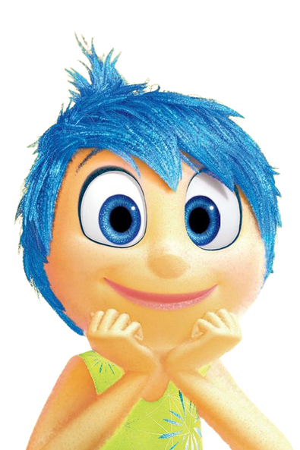
PROGETTO FORMATIVO
PERCORSO EDUCATIVO
MULTI ED EXTRA DISCIPLINARE
AMPLIA LE ESPERIENZE E AIUTA AD ARRICCHIRE IL CAMMINO DI CRESCITA DEI BAMBINI
APPROFONDISCE VALORI SIGNIFICATIVI ATTRAVERSO IL GIOCO, LA RIFLESSIONE E IL CONFRONTO

Slide 11
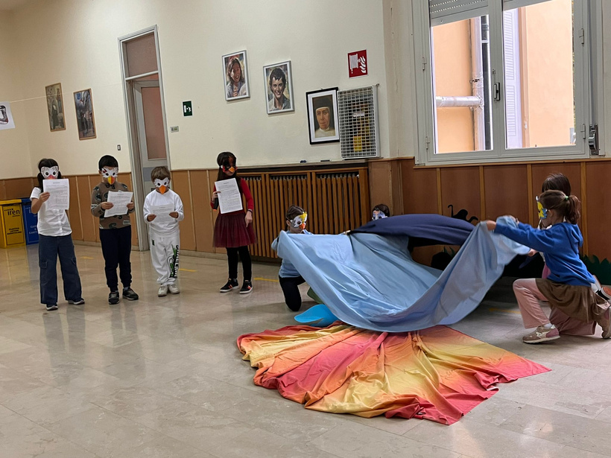
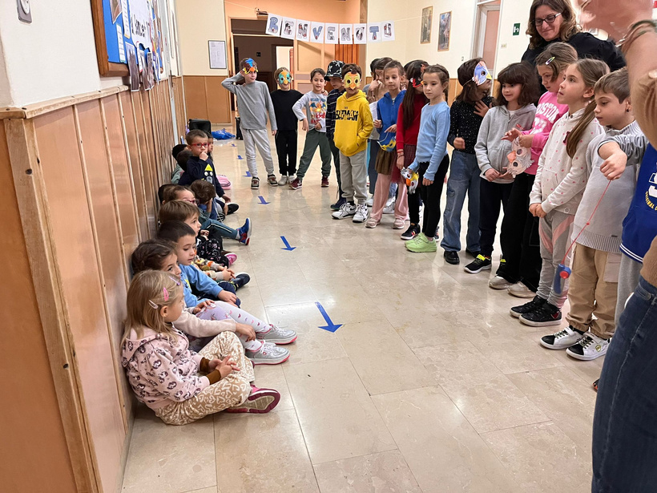
PROGETTO
CONTINUITA’
PICCOLI E GRANDI
INSIEME SI
CRESCE MEGLIO!

Slide 12
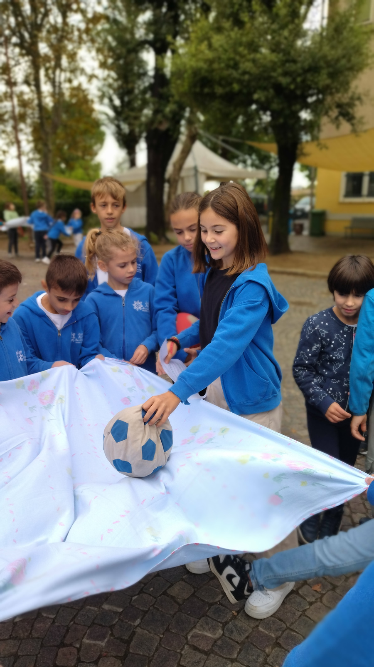
UNITA’ DIDATTICHE DI APPRENDIMENTO
GLI ALUNNI LAVORANO IN GRUPPO
PER PORTARE A TERMINE
UN COMPITO DI REALTA’
METTENDO IN CAMPO
LE LORO COMPETENZE

Slide 13
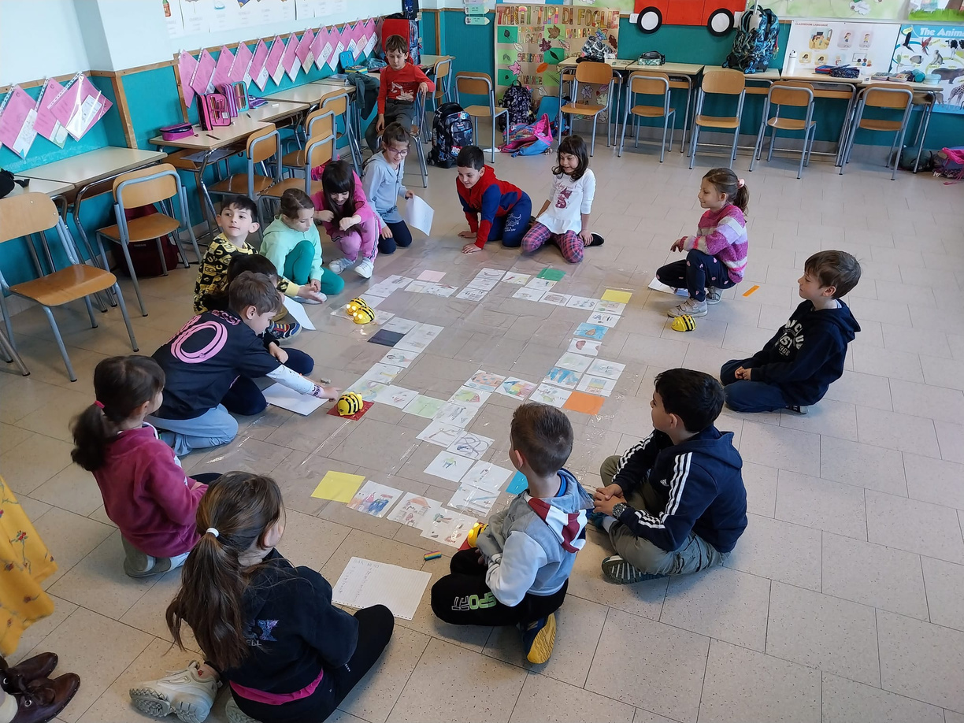
INTERDISCIPLINARIETA’
La scuola deve perseguire l’integrazione reciproca fra i saperi e fra le esperienze per favorire una conoscenza complessa e multidimensionale
(M. Ceruti)

Slide 14
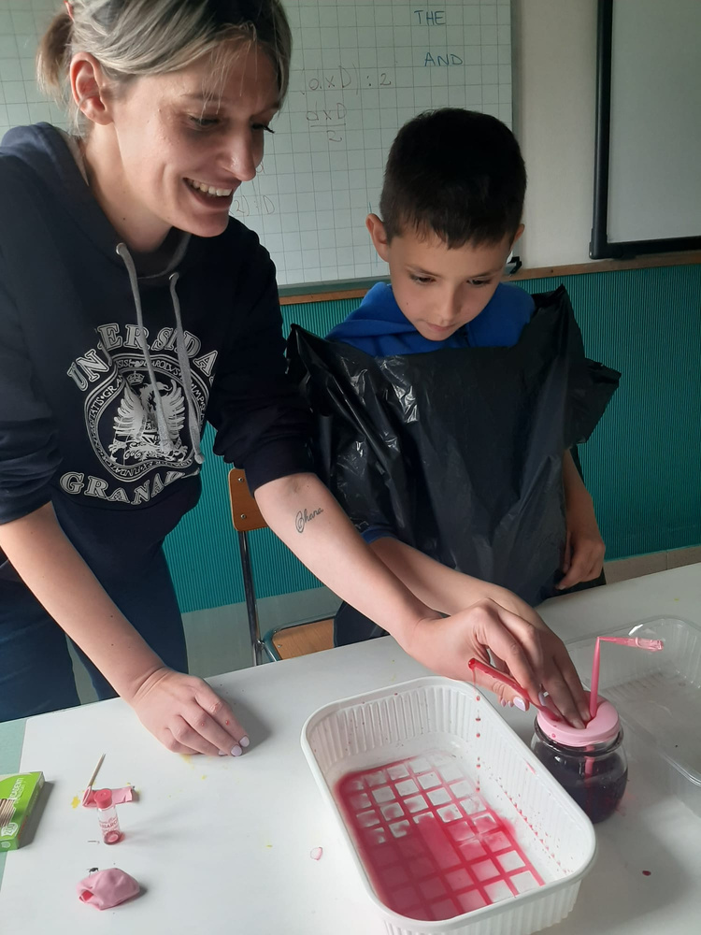
C.L.I.L.
CONTENT AND LANGUAGE
INTEGRATED LEARNING
PRIMO CICLO
SECONDO CICLO
-ARTE OPPURE AREA ANTROPOLOGICA
-INGLESE
-AREA ANTROPOLOGICA
-SCIENZE
-INGLESE

Slide 15
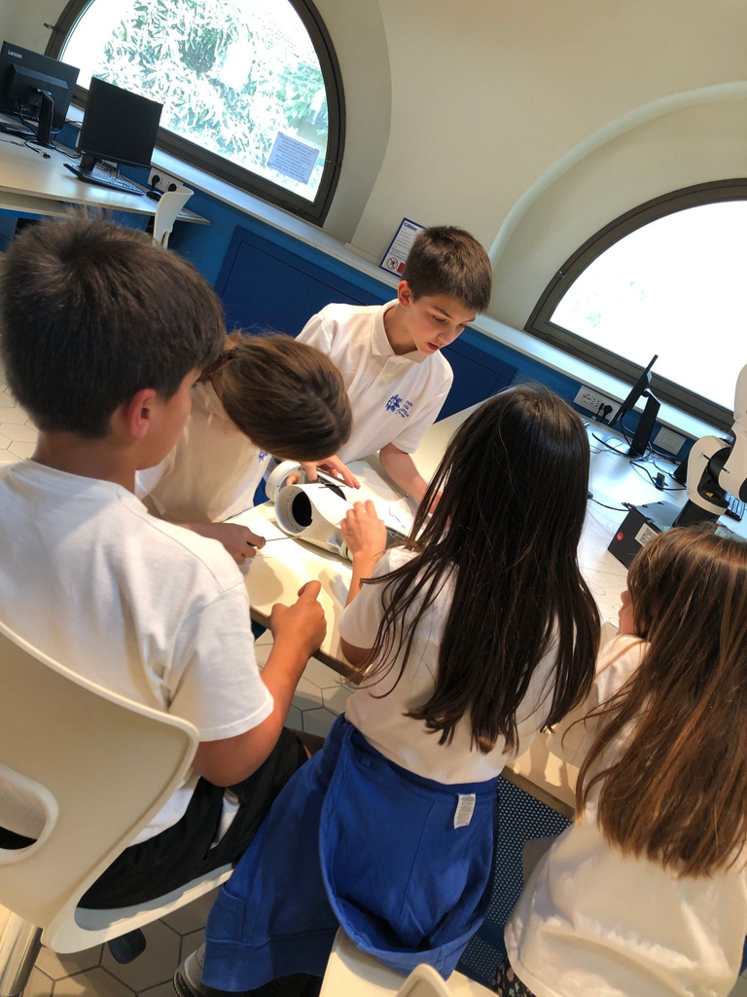
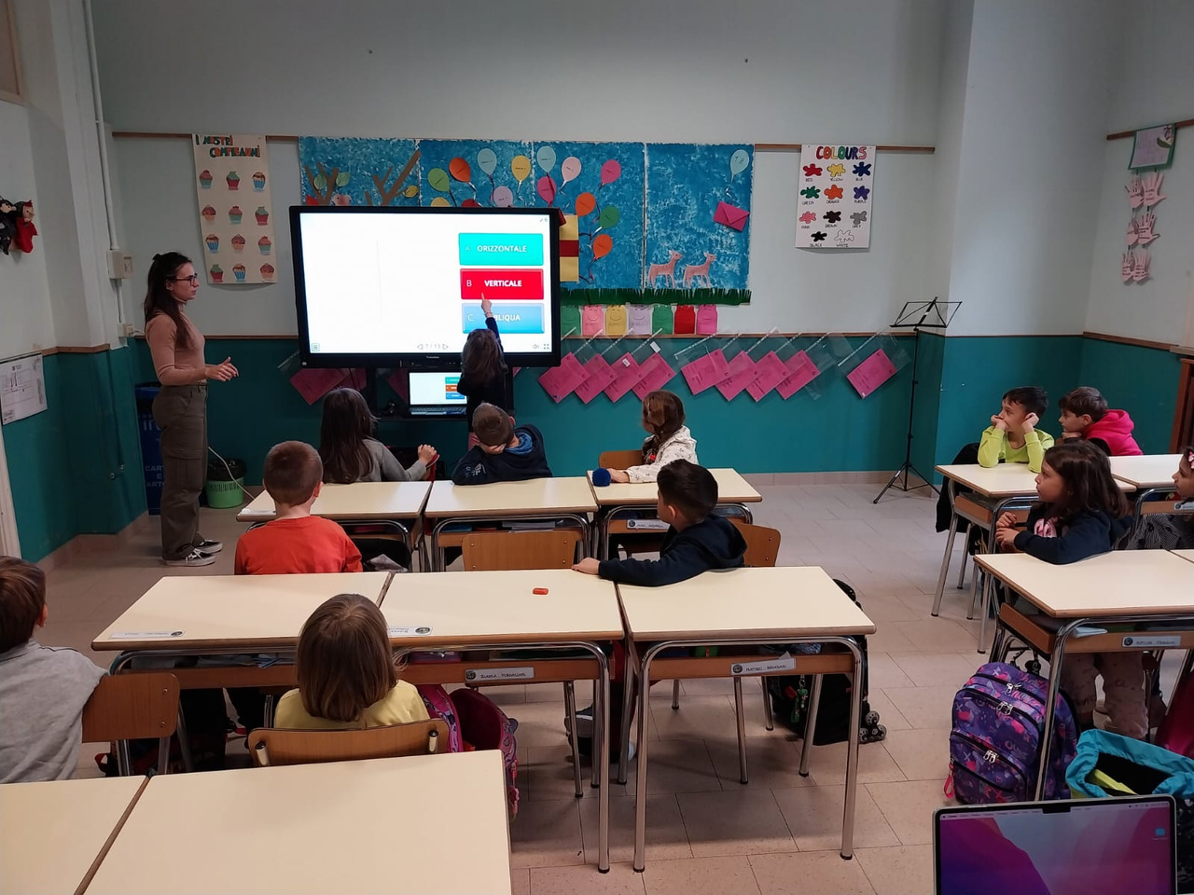
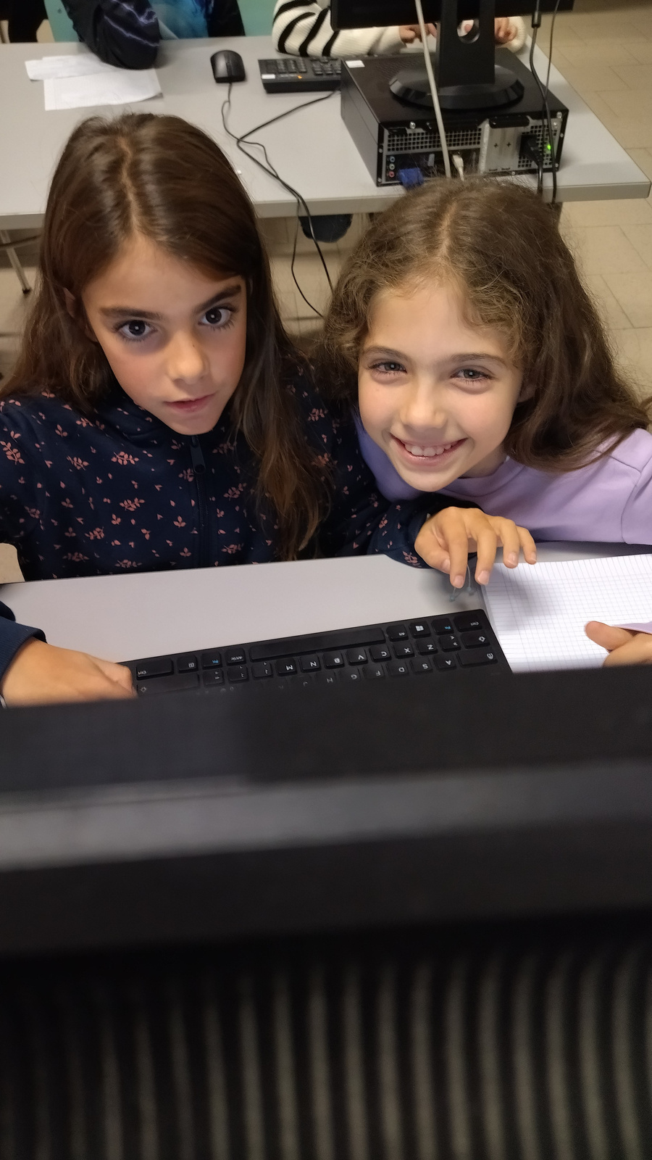
INNOVAZIONE TECNOLOGICA

Slide 16
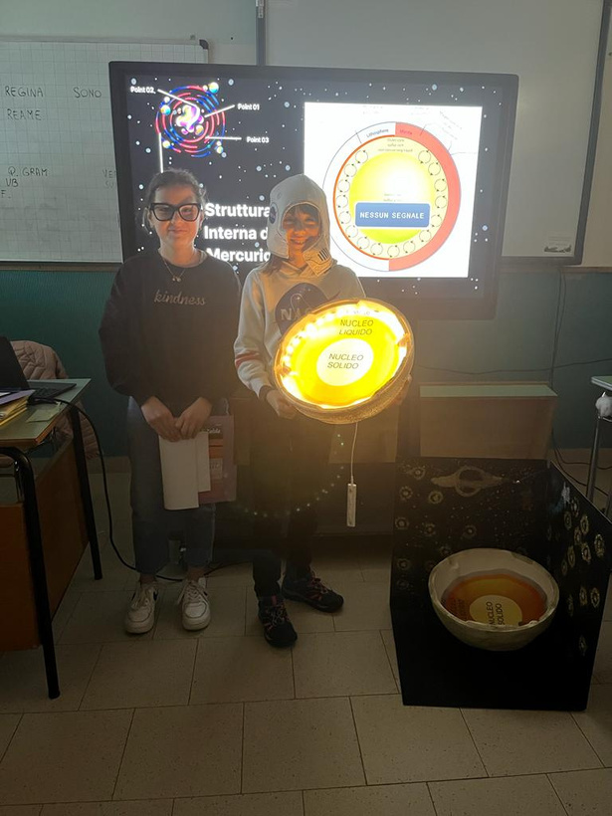
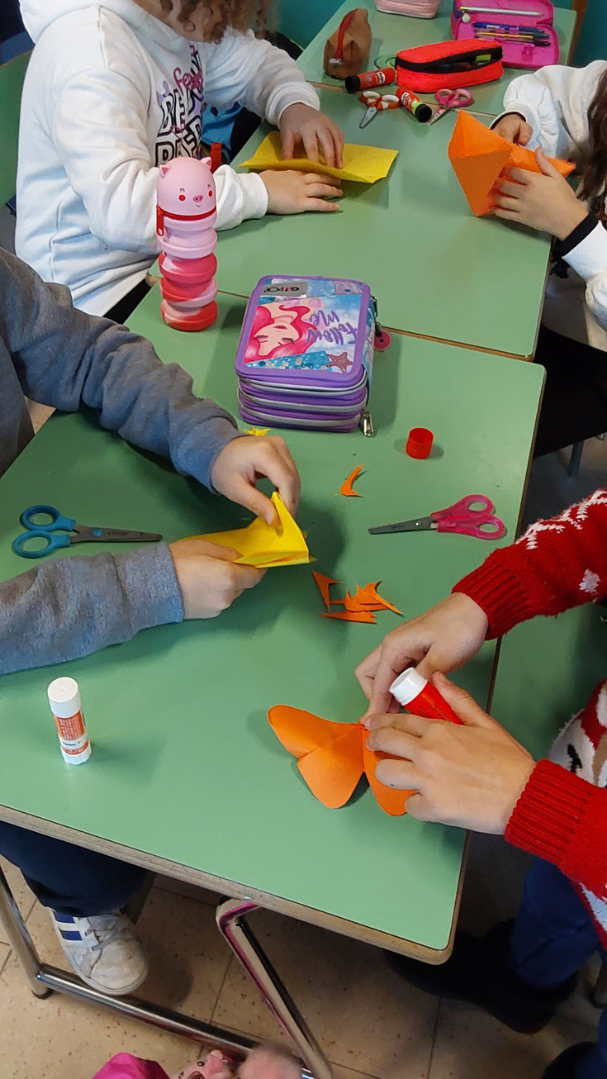
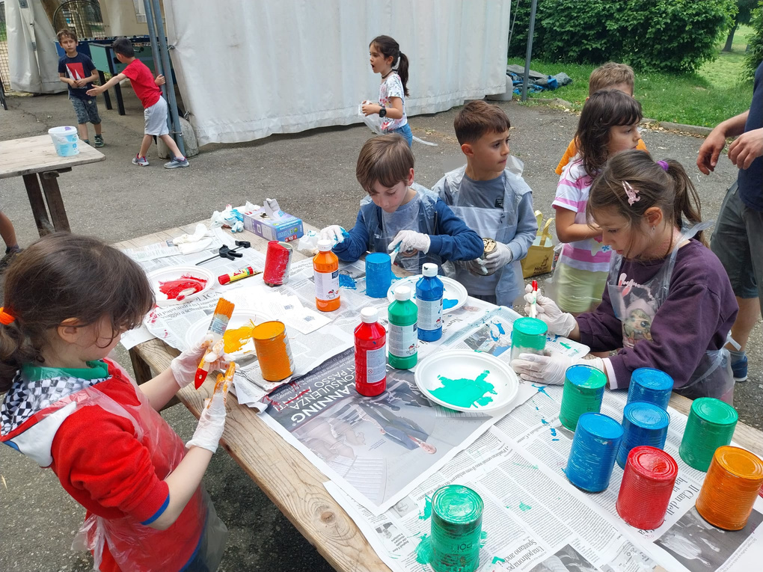
TINKERING
Approccio innovativo per l’educazione alle STEM.
Metodologia didattica importante per lo sviluppo delle competenze
per l’educazione alle STEM.

Slide 17
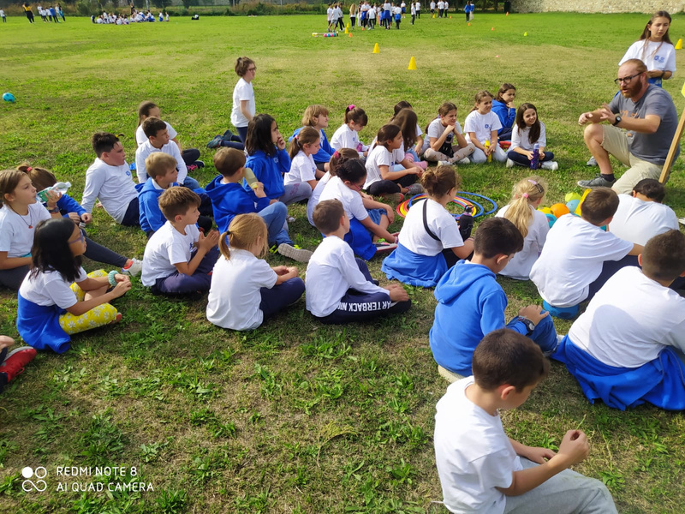

AMPI CORTILI
SPAZI INTERNI ED ESTERNI
CAMPI DA CALCIO
CAMPO DA PALLAVOLO
SALONI
BIBLIOTECA INTERNA DI ISTITUTO
ATELIER
AULA DI INFORMATICA
REFETTORIO/ MENSA

Slide 18
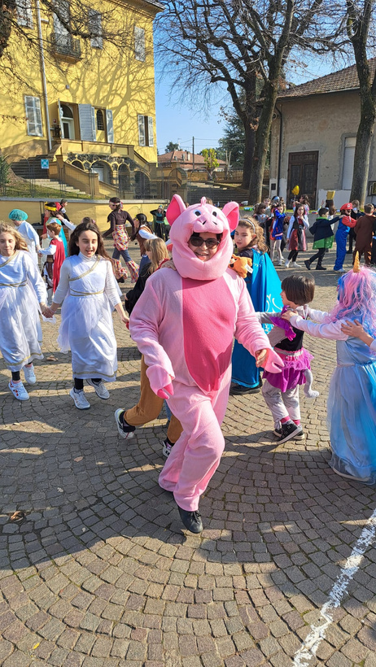
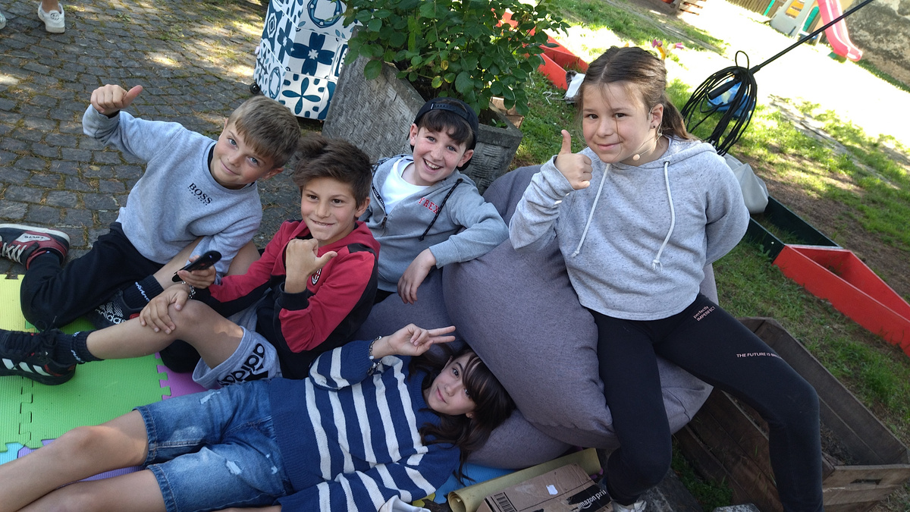
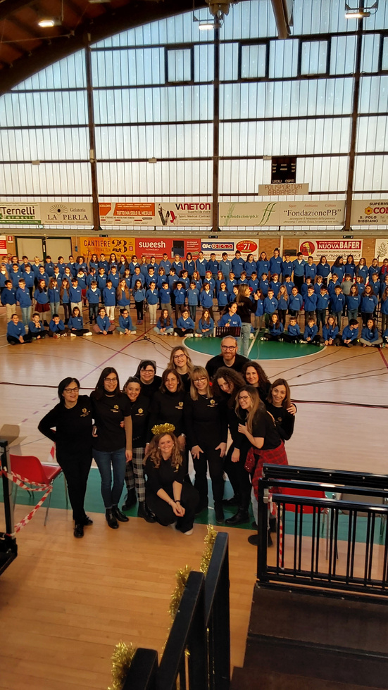
TANTI MOMENTI DI FESTA!!
Carnevale
Festa del Grazie
Corale di Natale

Slide 19
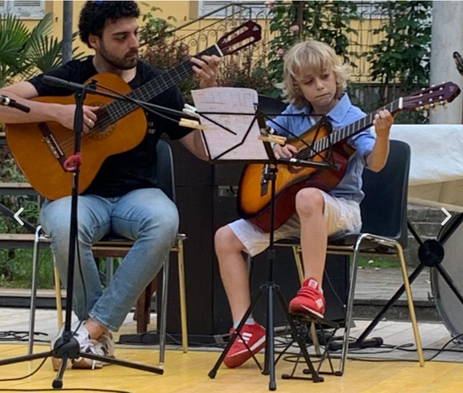
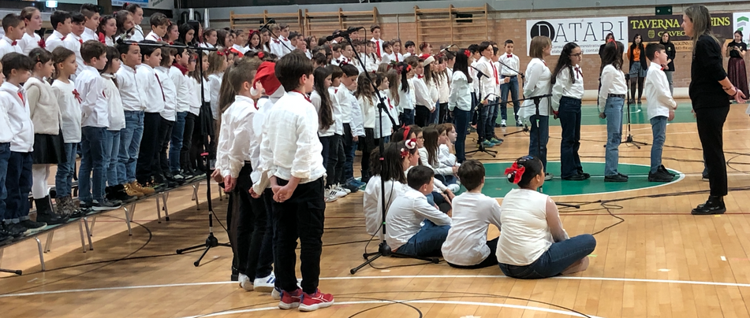

SCUOLA DI MUSICA
DALLA SEZIONE PRIMAVERA
FINO ALLA SCUOLA SECONDARIA
DI PRIMO GRADO

Slide 20

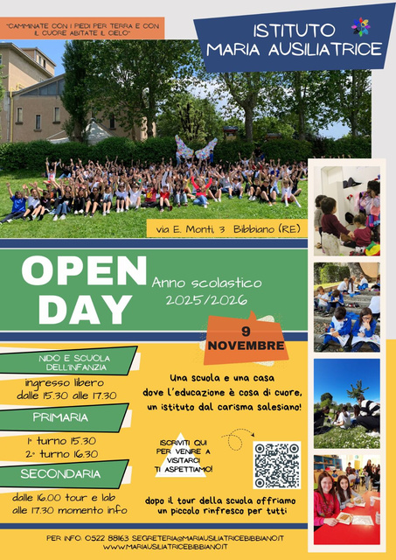
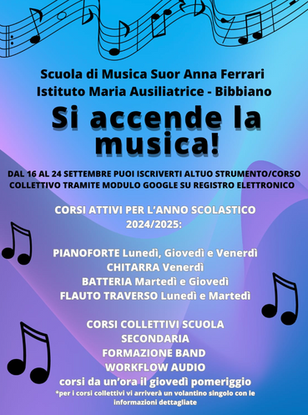
ASPETTI
ORGANIZZATIVI

Slide 21
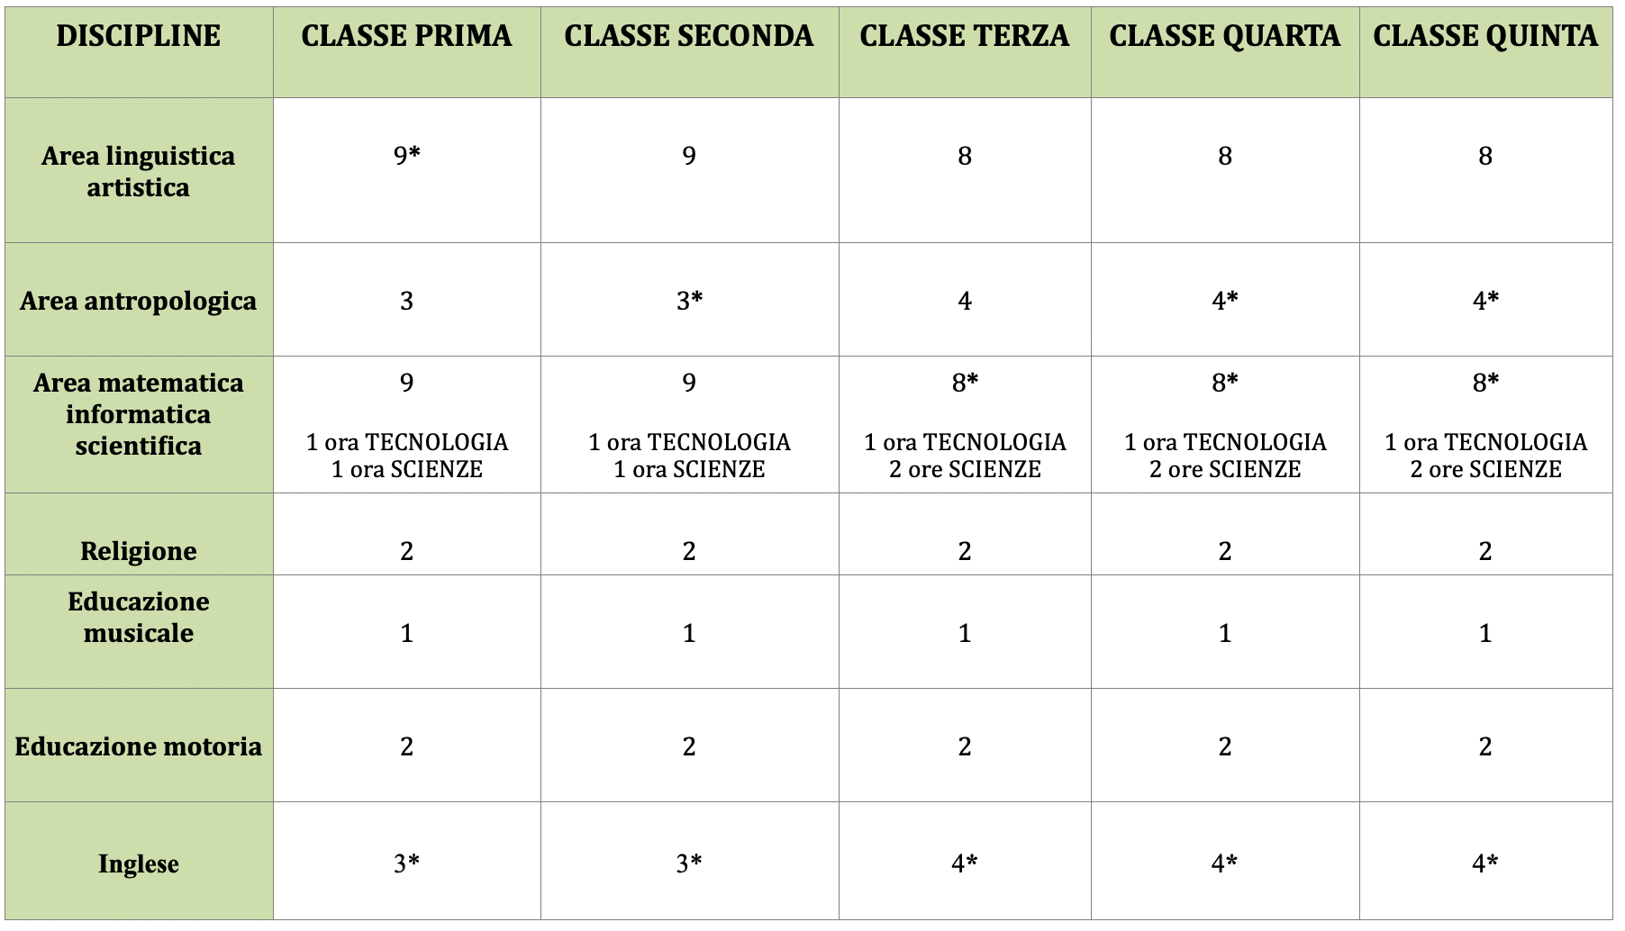
DISTRIBUZIONE ORARIA DELLE DISCIPLINE
*In sperimentazionedall’a.s. 2019/20 è stato inserito
il progetto CLIL con MADRELINGUA INGLESE
in compresenza

Slide 22
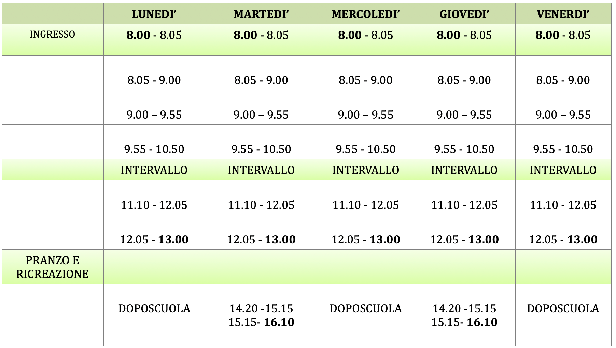
ORARIO SCOLASTICO

Slide 23

SERVIZI AGGIUNTIVI
DOPOSCUOLA
PRE-SCUOLA
DALLE 14.20 ALLE 16.10
DALLE 7.20
USCITA INTERMEDIA
POST-SCUOLA
DALLE 14.00 ALLE 14.20
NEI GIORNI DI DOPOSCUOLA
FINO ALLE 17.30/18.00

Slide 24
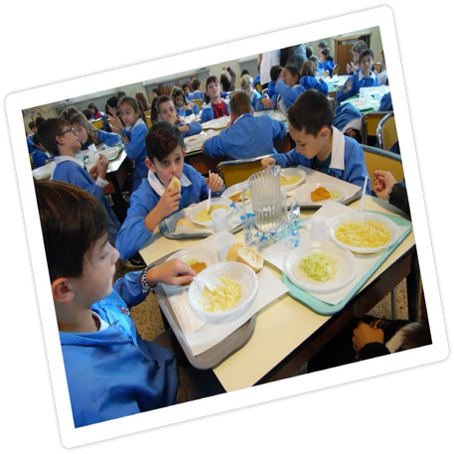
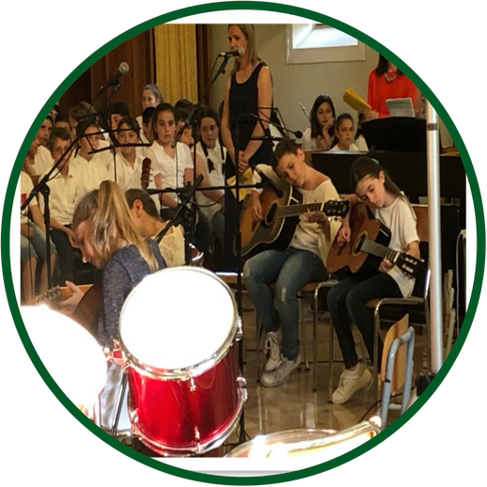


CUCINA INTERNA
SCUOLA DI MUSICA
LABORATORI POMERIDIANI:
-MOTORIA
-INGLESE CAMBRIDGE
-SPAGNOLO
-MUSICAL

Slide 25
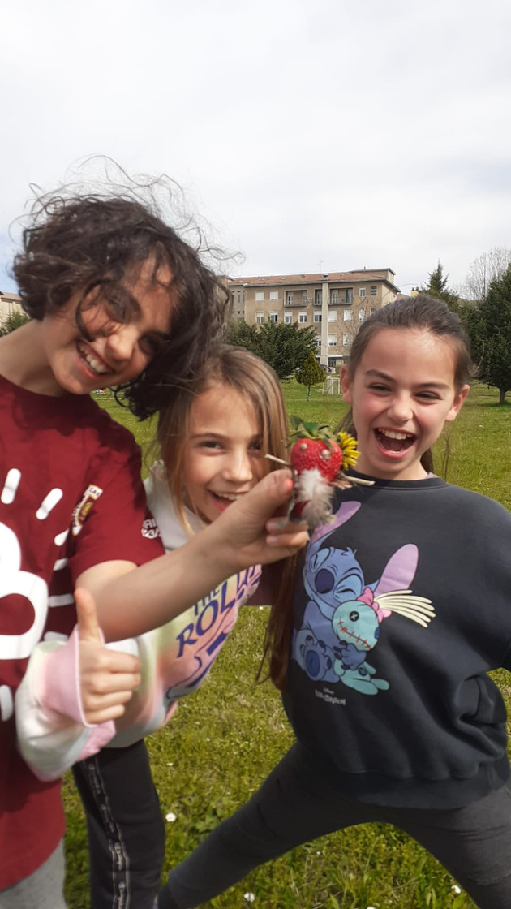
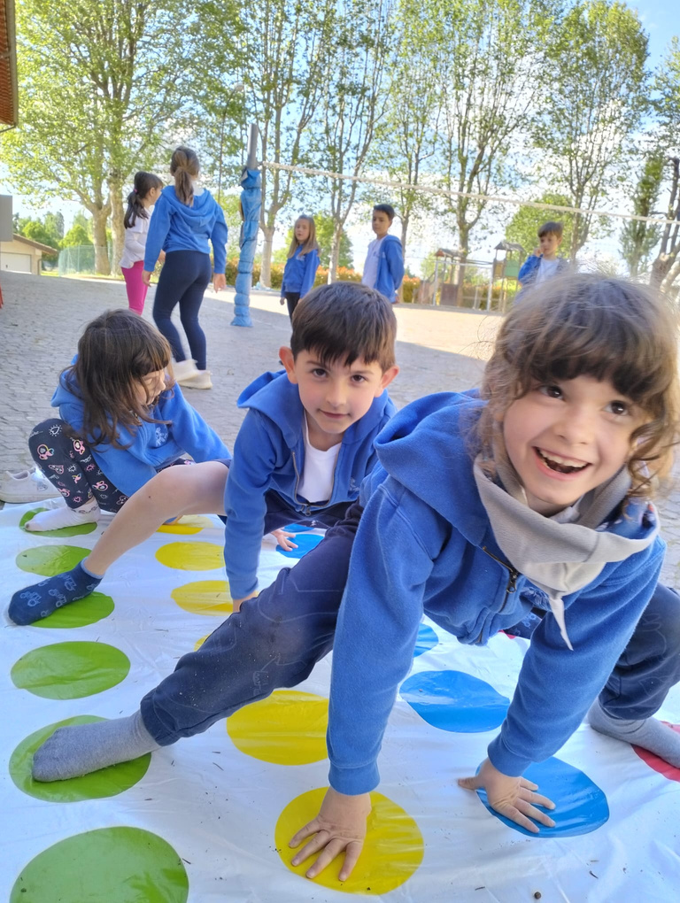
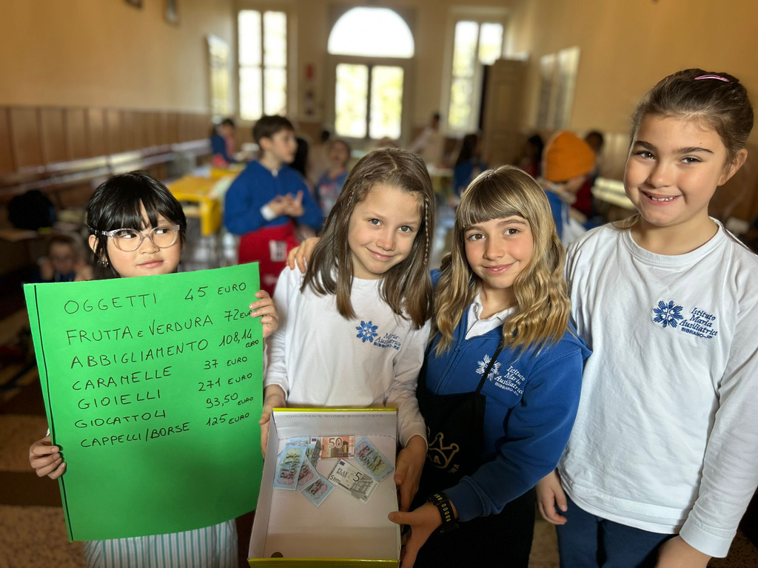
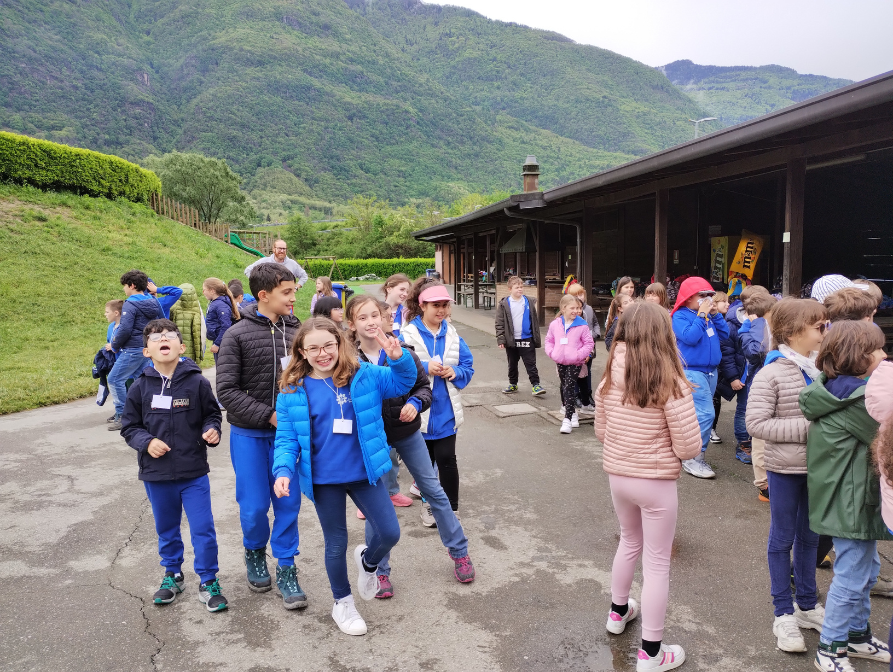
RETTE E COSTI
segreteria@mariausiliatricebibbiano.it
0522 881163

Slide 26

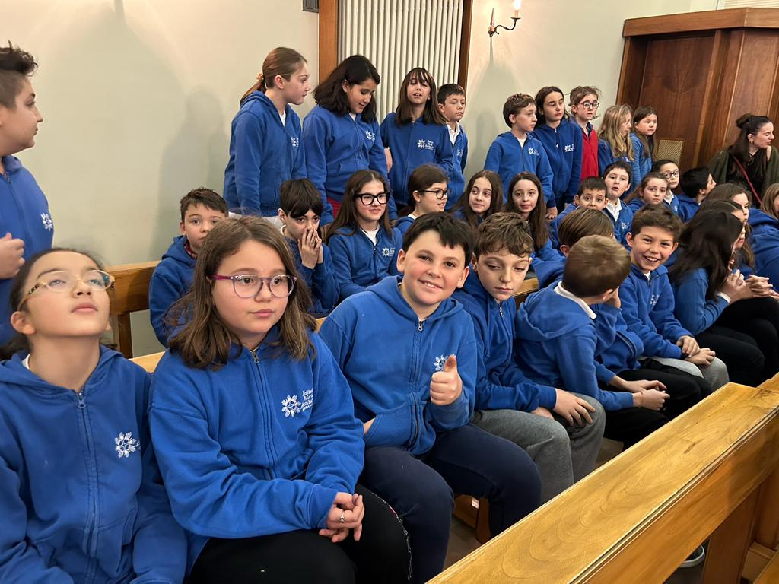



SEGUICI SU....
Scuola Primaria e Secondaria
Maria Ausiliatrice Bibbiano
M_ausiliatrice_bibbiano
Maria Ausiliatrice Channel
www.mariausiliatricebibbiano.it

Slide 27
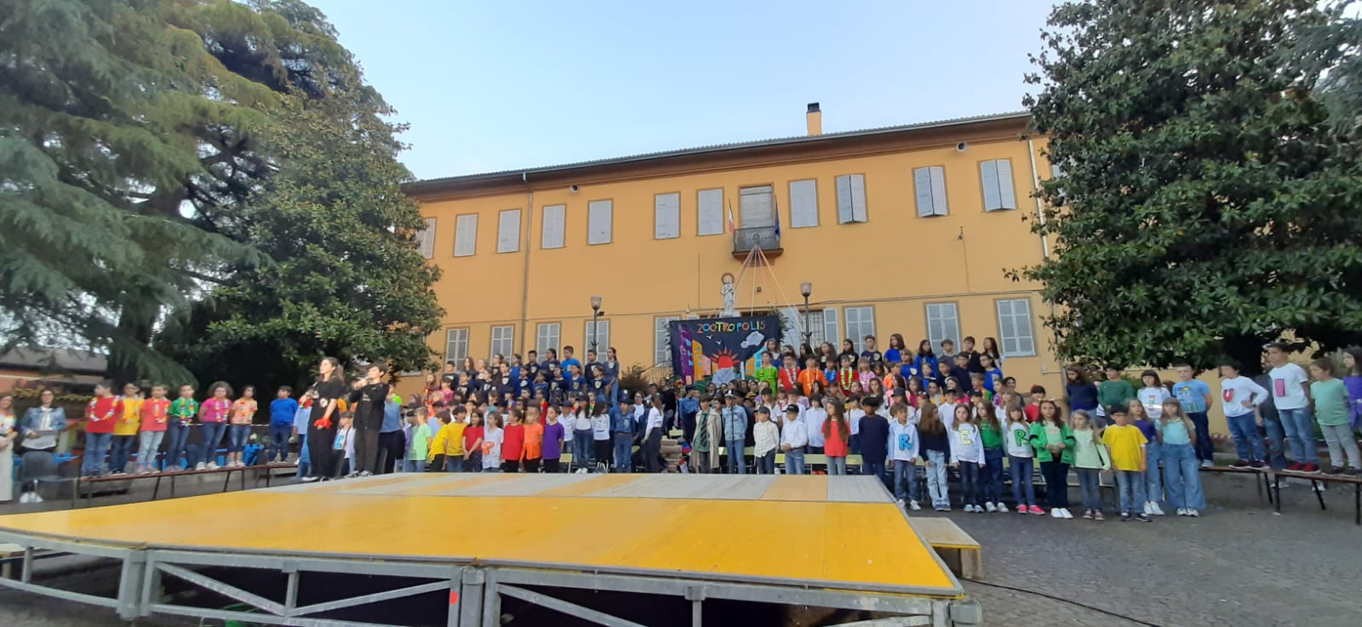
GRAZIE PER L’ATTENZIONE

